Slide 1



Slide 2


Slide 3
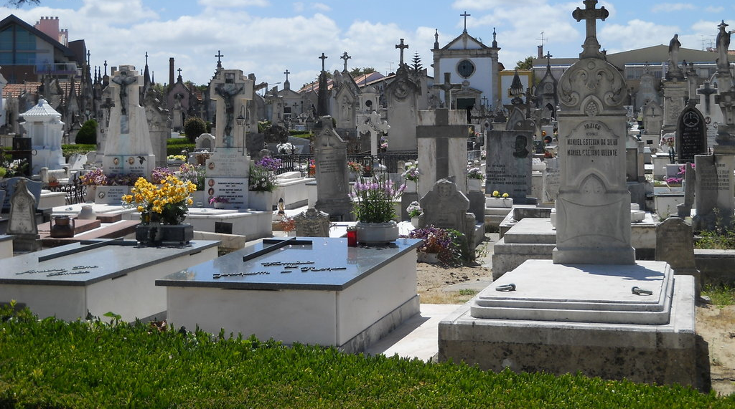
LIBERDADE
Você já se perguntou alguma vez, por que o
ser humano tem medo da morte?
Notes:
(Slide 03) Você já se perguntou alguma vez, porque o ser humano tem medo da morte?
Deus criou o homem para viver não para morrer. A morte é um intruso na experiência humana. Depois do pecado cada ser humano, desde Adão passa pela angústia da morte.

Slide 4
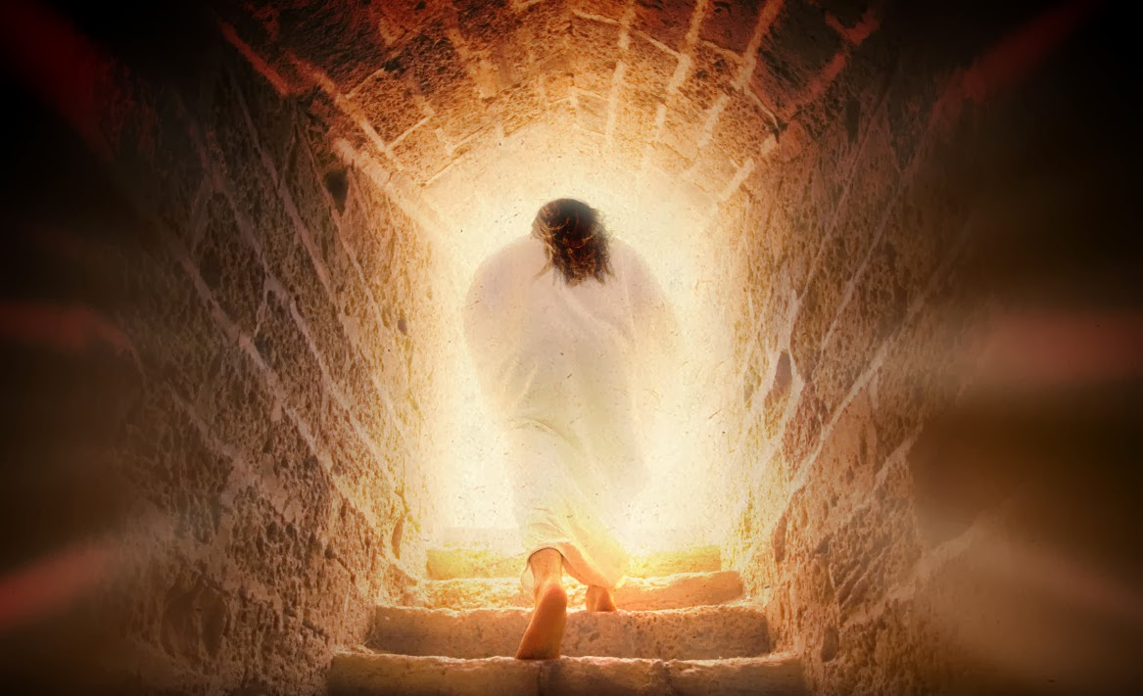
Porém em Jesus a morte foi vencida, pois ele é a ressureição e a vida.
PORTA MARCADA COM SANGUE
Notes:
(Slide 04) Porém em Jesus a morte foi vencida, pois ele é a ressureição e a vida. Essa é nossa maior garantia; nossa única segurança contra a morte.
E no final, não muito distante, veremos esse grande milagre acontecer, mortos saindo da sepultura para ter uma nova vida ao lado de Jesus.
“Não vos maravilheis disto, porque vem a hora em que todos os que se acham nos túmulos ouvirão a sua voz e sairão: os que tiverem feito o bem, para a ressurreição da vida; e os que tiverem praticado o mal, para a ressurreição do juízo”. (João 5:28-29)

Slide 5


Gênesis 2:16-17
E o SENHOR Deus lhe deu esta ordem: De toda árvore do jardim comerás livremente, mas da árvore do conhecimento do bem e do mal não comerás; porque, no dia em que dela comeres, certamente morrerás.
Notes:
A ESCOLHA NO ÉDEN
(Slide 05) E o SENHOR Deus lhe deu esta ordem: De toda árvore do jardim comerás livremente, mas da árvore do conhecimento
do bem e do mal não comerás; porque, no dia em
que dela comeres, certamente morrerás.
(Gênesis 2:16-17)

Slide 6
Gênesis 3:22
Então, disse o SENHOR Deus: Eis que o homem se tornou como um de nós, conhecedor do bem e do mal; assim, que não estenda a mão, e tome também da árvore da vida, e coma, e viva eternamente.
Notes:
(Slide 06) Então, disse o SENHOR Deus: Eis que o homem se tornou como um de nós, conhecedor do bem e do mal; assim, que não estenda a mão, e tome também da árvore da vida, e coma, e viva eternamente.
(Gênesis 3:22)

Slide 7
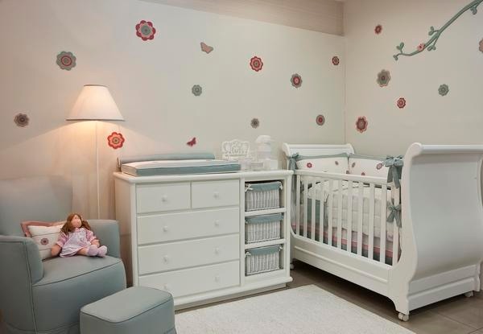
Você já viu um pai preparando o quarto de seu filho que está preste a nascer?
Notes:
(Slide 07) Você já viu um pai preparando o quarto de seu filho que está preste a nascer? Cuida de cada detalhe; a comanda, o abajur, o berço, a própria cor do quarto. Tudo com muito carinho, por que alguém especial está para nascer. Assim Deus projetou o paraíso que o homem deveria viver e desfrutar sua felicidade. Pensou em tudo o que o homem teria necessidade para sua própria felicidade. Tudo estava em seu determinado lugar. O homem só precisava de uma coisa. Escolher a Deus, andar com ele, confiar nele. A felicidade estaria completa, a vida seria eterna.

Slide 8
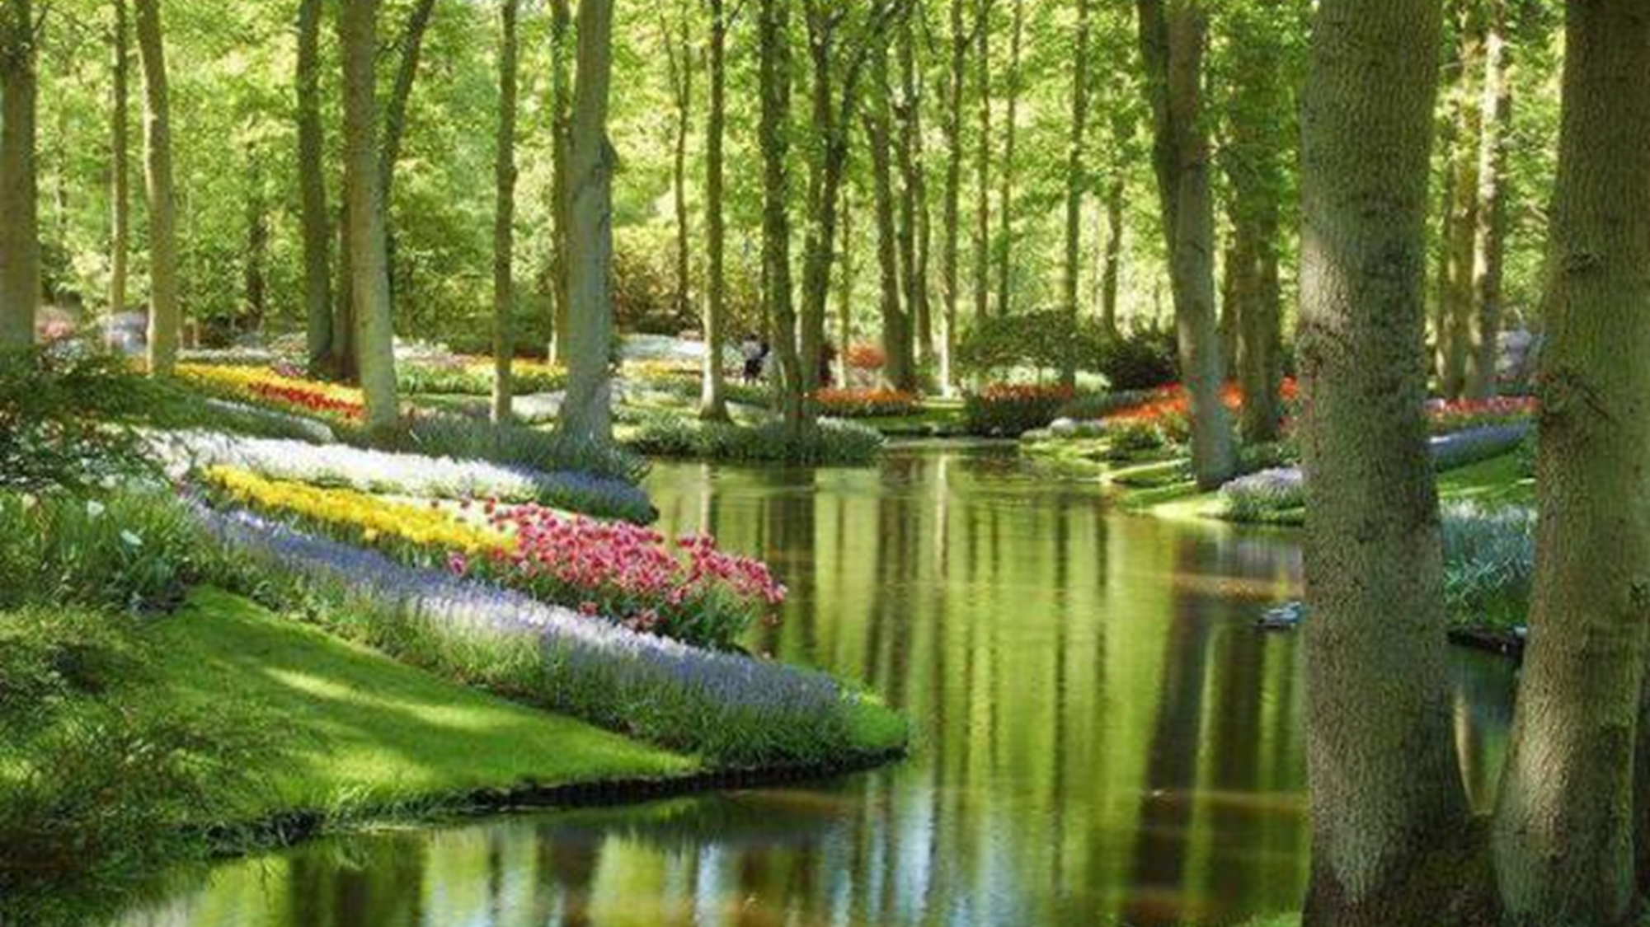
No plano original de Deus, o homem foi criado para viver vida eterna, formado do pó da terra, era uma perfeita alma vivente.
Notes:
(Slide 08) Porém o homem mesmo vivendo nesse paraíso de felicidade, escolhe andar por outros caminhos. Mas no plano original de Deus, o homem foi criado para viver vida eterna, formado do pó da terra, era uma perfeita alma vivente. Todo o paraíso estava a sua disposição para poder desfrutar das bênçãos que o Criador havia reservado.
Porém deveriam ser leais a Deus, confiar Nele, em sua palavra. Além da árvore do conhecimento do bem e do mal, existia também “a árvore da vida no meio do Éden, cujo fruto tinha o poder de perpetuar a vida. Se Adão tivesse permanecido obediente a Deus, teria continuado a gozar livre acesso àquela árvore, e teria vivido para sempre.

Slide 9
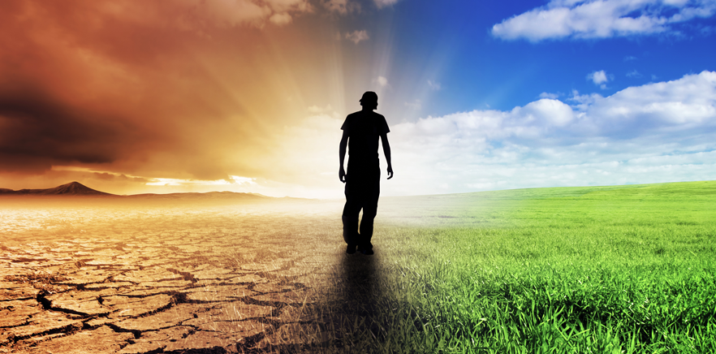
A morte não foi uma escolha de Deus, foi uma escolha do homem.
Notes:
(Slide 09) Sabe o que isso significava? Que no jardim tinha duas árvores; uma que levava a vida eterna, outra a morte eterna. Depois do pecado, o homem foi despojado da participação da árvore da vida, tornando-se sujeito à morte. A sentença divina: "Tu és pó, e em pó te tornarás" - indica completa extinção da vida”.
A morte não foi uma escolha de Deus, foi uma escolha do homem. O homem poderia ter escolhido árvore da vida e viver eternamente. São as escolhas do ser humano que o levara a morte e a destruição pelo pecado.
ELLEN WHITE, O Grande Conflito, p. 533.

Slide 10
Romanos 6:23
“Porque o salário do pecado é a morte, mas o dom gratuito de Deus é a vida eterna em Cristo Jesus, nosso Senhor”.
Notes:
A ESCOLHA HOJE
(Slide 10) “Porque o salário do pecado é a morte, mas o dom gratuito de Deus é a vida eterna em Cristo Jesus, nosso Senhor”.
(Romanos 6:23)

Slide 11
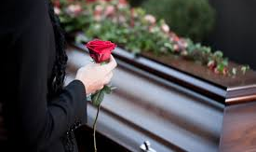
Funeral é um momento muito triste que vivemos.
Notes:
(Slide 11) Funeral é um momento muito triste que vivemos. Ali contemplamos o quanto que o homem é impotente diante de tão dura cena. Todo seu dinheiro, sua glória, seu poder, sua arrogância; se resume em nada diante da morte. Diante da morte somos todos iguais; Não tem ateu, agnóstico, filósofo, professor, pedreiro, gari, advogado, doutor. Todos somos iguais, e teremos o mesmo fim, a sepultura. O salário dos nossos pecados é a morte.
O que não podemos esquecer é que foi o homem que escolheu a morte. Foi uma escolha do homem não de Deus. “a vida é a herança dos justos, a morte é a porção dos ímpios”.
ELLEN WHITE, O Grande Conflito, p. 546.

Slide 12
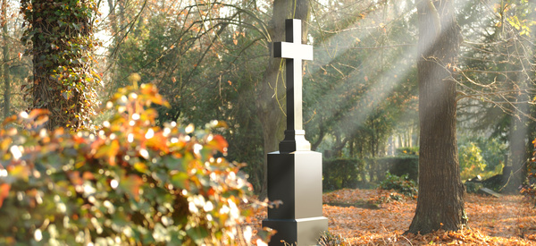
A morte é a
triste realidade de
todos nós.
Notes:
(Slide 12) Como consequência do pecado a morte passou a todos os homens. A morte é a triste realidade de todos nós. Por todas as eras, a morte atormenta a vida humana na terra; trazendo sofrimento, angustia, tristeza e dor.
No entanto podemos escolher o bem e a vida. O mesmo convite feito ao povo de Israel no passado, é estendido a nós hoje: “Vê que proponho, hoje, a vida e o bem, a morte e o mal” (Deuteronômio 30:15).

Slide 13
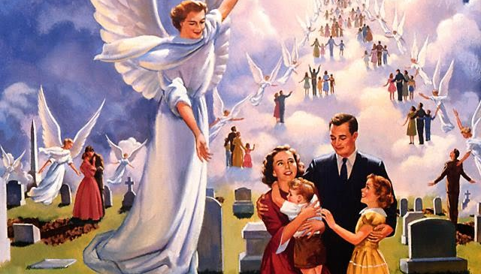
A morte não é
o final para o povo
de Deus.
Notes:
(Slide 13) A morte não é o final para o povo de Deus, podemos escolher o dom gratuito de Deus, receber o seu perdão ser uma nova criatura e o grande milagre final, que é a ressurreição. Porém “Os que, não alcançaram o perdão, mediante o arrependimento e a fé, devem receber a pena da transgressão: o salário do pecado".
ELLEN WHITE, O Grande Conflito, p. 544.

Slide 14
João 11:25-26 ARA
Disse-lhe Jesus: eu sou a ressurreição e a vida. Quem crê em mim, ainda que morra, viverá; e todo o que vive e crê em mim não morrerá, eternamente. Crês isto?
Notes:
A MORTE VENCIDA
(Slide 14) Disse-lhe Jesus: eu sou a ressurreição e a vida. Quem crê em mim, ainda que morra, viverá; e todo o que vive e crê em mim não morrerá, eternamente. Crês isto?
(João 11:25-26).

Slide 15
I Coríntios 15:54 ARA
E, quando este corpo corruptível se revestir de incorruptibilidade, e o que é mortal se revestir de imortalidade, então, se cumprirá a palavra que está escrita: tragada foi a morte pela vitória.
Notes:
(Slide 15) E, quando este corpo corruptível se revestir de incorruptibilidade, e o que é mortal se revestir de imortalidade, então, se cumprirá a palavra que está escrita: tragada foi a morte pela vitória. (1Corintios 15:54).

Slide 16
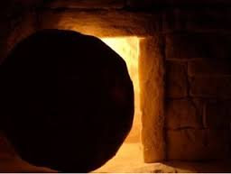
A morte não é o final de tudo, Cristo veio para vencer a morte.
Notes:
(Slide 16) A morte não é o final de tudo, Cristo veio para vencer a morte. Em seu poder ele disse “Eu sou a Ressurreição”. Jesus mostrou que é mais poderoso do que a morte. Mesmo Lázaro com quatros dias que havia sido sepultado, já em estado de decomposição foi restaurado novamente. Esse foi um dos maiores milagres realizados por Jesus. A morte foi vencida por Aquele que É a ressurreição e a vida.
ALBERT TIM, Sermões Doutrinários, p. 119.

Slide 17
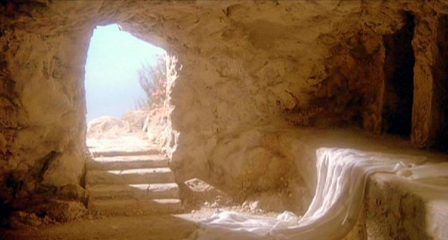
A morte será o último inimigo a ser vencido.
Notes:
(Slide 17) A morte será o último inimigo a ser vencido, pois quando Jesus voltar nas nuvens do céu com poder e grande glória, acontecerá o maior espetáculo de todos os tempos, pois “os preciosos mortos, desde Adão aos últimos santos que morrerem, hão de ouvir a voz do Filho de Deus, e sairão dos sepulcros para a vida imortal. Deus será o seu Deus, e eles serão o Seu povo. Haverá íntima e terna relação entre Deus e os santos ressuscitados. Essa condição, antecipada em Seu desígnio, contempla como se já existisse. Os mortos vivem para Ele.
Essa é nossa maior esperança, tudo o que é corruptível na natureza do homem será restaurado na ressurreição.
ELLEN WHITE, O Desejado de Todas as Nações, p. 606.

Slide 18
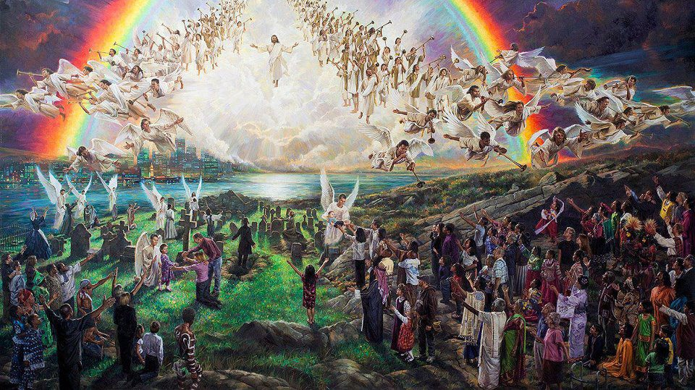
Vejamos como a bíblia descreve: eis que vos digo um mistério: nem todos dormiremos, mas transformados seremos todos, num momento, num abrir e fechar de olhos, ao ressoar da última trombeta. A trombeta soará, os mortos ressuscitarão incorruptíveis, e nós seremos transformados. Porque é necessário que este corpo corruptível se revista da incorruptibilidade, e que o corpo mortal se revista da imortalidade. (I Coríntios 15:51-53).
Notes:
(Slide 18) A imortalidade pertencente somente a Deus, agora passa a todos os salvos e redimidos no ato da vinda de Jesus. Vejamos como a bíblia descreve: eis que vos digo um mistério: nem todos dormiremos, mas transformados seremos todos, num momento, num abrir e fechar de olhos, ao ressoar da última trombeta. A trombeta soará, os mortos ressuscitarão incorruptíveis, e nós seremos transformados. Porque é necessário que este corpo corruptível se revista da incorruptibilidade, e que o corpo mortal se revista da imortalidade. (1Corintios 15:51-53).
“O único que possui imortalidade, que habita em luz inacessível, a quem homem algum jamais viu, nem é capaz de ver. A ele honra e poder eterno. Amém! ” (1Timoteo 6:16 )

Slide 19
Lucas 23:43 ARA
Jesus lhe respondeu: Em verdade te digo que hoje estarás comigo no paraíso.
Notes:
CONCLUSÃO
(Slide 19) Jesus lhe respondeu: Em verdade te digo que hoje estará comigo no paraíso.
(Lucas 23:43)

Slide 20
Lucas 23:43
Jesus lhe respondeu: Em verdade te digo hoje, estará comigo no paraíso.
Notes:
(Slide 20) Jesus lhe respondeu: Em verdade te digo hoje, estará comigo no paraíso.
(Lucas 23:43)
Essa é a melhor tradução do texto. Pois Jesus não estaria naquele mesmo dia no paraíso (João 20:17).
E também a bíblia afirma, que quando uma pessoa morre vai para o pó da terra, e fica aguardando a ressurreição. (João 5:28-29)

Slide 21
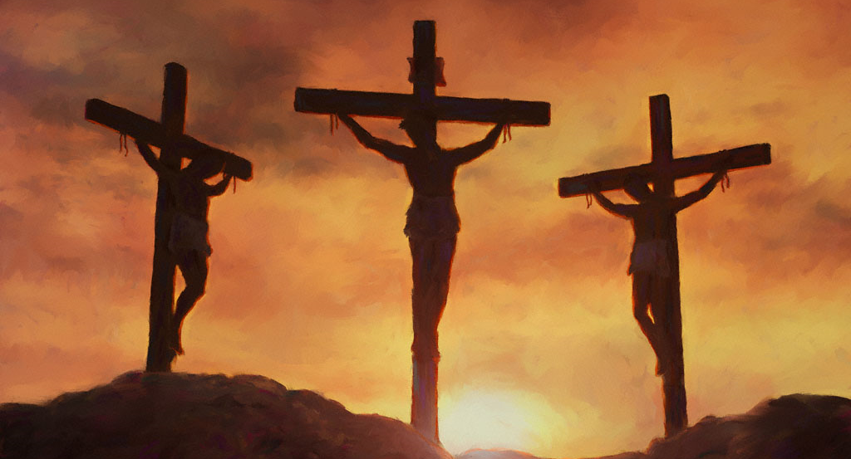
Dois ladrões são levados para ser crucificado com Jesus.
Notes:
(Slide 21) Dois ladrões são levados para ser crucificado com Jesus. Tiveram as mesmas oportunidades, foram pregados da mesma distância do salvador, viram as mesmas cenas. Porém um pediu para descer da cruz para livramento físico, o outro clamou por cura da alma, por perdão, por redenção. Os dois morreram e desceram a sepultura. Um, porém desceu com a garantia de que estaria com Jesus no Paraíso.
A morte, a dor, o sofrimento, faz parte da nossa jornada aqui nesta terra. Porém você pode escolher descer a sepultura com a certeza e a esperança que irá ressuscitar na manhã gloriosa da ressurreição.

Slide 22
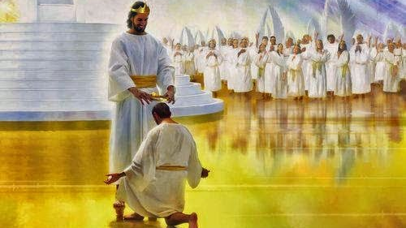
“…Nem olhos viram, nem ouvidos ouviram, nem jamais penetrou em coração humano o que Deus tem preparado para aqueles que o amam”.
(ICoríntios 2:9)
Notes:
(Slide 22) Do início ao final da bíblia, a única certeza que temos, é que no final a vitória é certa. A morte será banida para sempre da vida humana. O sonho de Deus para o ser humano será restaurado novamente. O homem terá vida eterna e para os que morreram em Cristo, experimentarão o grande milagre, a ressurreição e depois a Vida eterna ao lado do Senhor Jesus; Afinal “…Nem olhos viram, nem ouvidos ouviram, nem jamais penetrou em coração humano o que Deus tem preparado para aqueles que o amam”. (1Corintios 2:9)

